Slide 1
Mobile App for Transporters
Groupe I: DUMINY gaétan, PICARd-marchetto ivan & ritrovato dylan

Slide 2
Plan
User story
Architecture
Choix des technologies
Démo
Planning pour la livraison finale du 15/02/2019

Slide 3
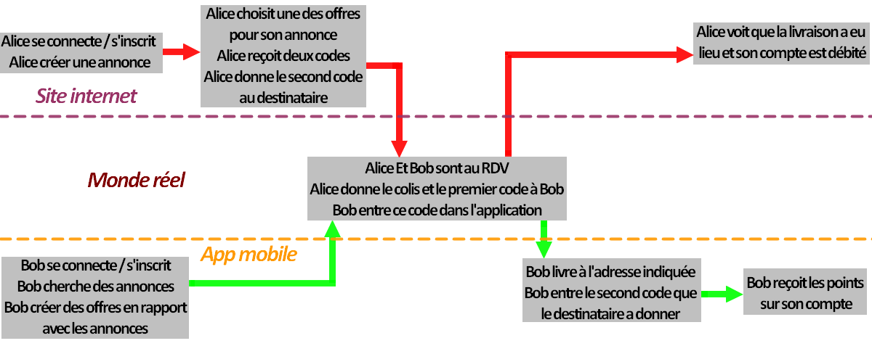
User Story

Slide 4
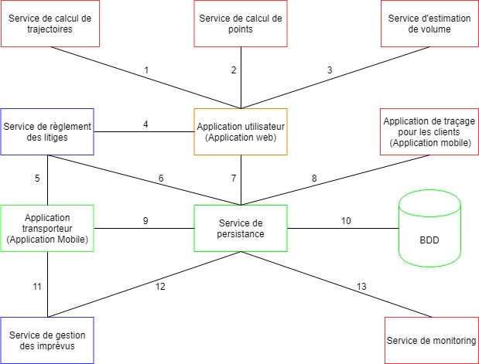
Architecture

Slide 5
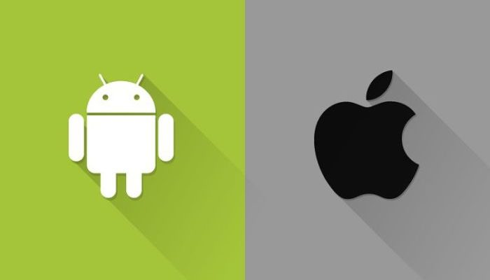
Choix des technologies App mobile

Slide 6




Choix des technologies Android: Quel langage ?
Affinité de l’équipe avec ce langage
Actuellement plus stable que Kotlin
Langage récent et peut-être futur langage numéro 1 de Android Studio 3
Peu de bénéfice par rapport à Java 8+

Slide 7





Choix des technologies Service de persistance & BDD

Slide 8
Démo

Slide 9
Planning pour la livraison finale du 15/02/2019
21/12/18
Création d'une user story qui inclue une intervention du service de gestions des imprévus
Création d'une user story qui inclue une intervention du service de gestions des litiges
11/01/19
Terminer d’implémenter la user story originelle de Bob (Android & PHP)
Mock la user story de Alice
18/01/19 & 25/01/19
Implémenter la user story de gestions des litiges
01/02/19 & 08/02/19
Implémenter la user story de gestions des imprévus

Slide 10
Questions

